Slide 1
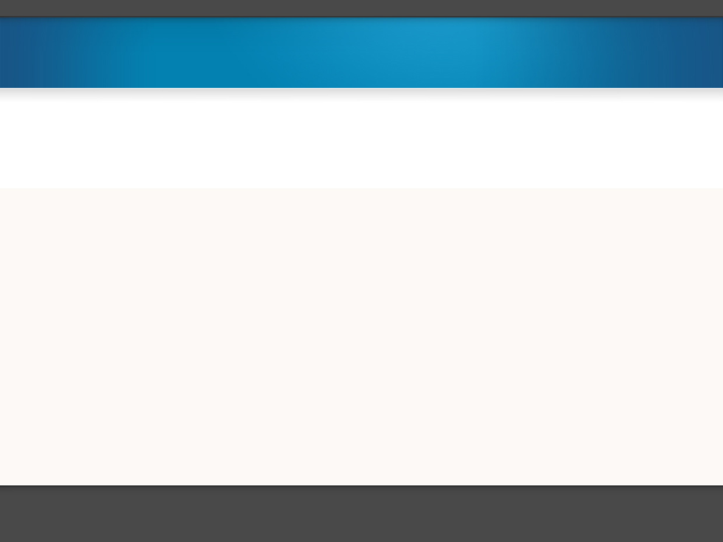



2015.9.22.(화) 국정감사
국민보건 향상과 안전한 의료문화 선도
국민건강보험공단
건강보험심사평가원
국회의원 이 명 수
(충남 아산, 새누리당)
www.mslee.co.kr

Slide 2

「국민건강보험공단 – 현안과 향후 역할」 진단
◯ 지난 몇 년간 복지부와의 특정 현안과 정책에 대한 불협화음 다수 상호 정책과 현장의 괴리 좁혀야
◯ 국민, 건강보험 지원내용과 안내 등에 대한 ‘불친절 현장직원’ 여전 인식 국민 눈높이 맞춰야
◯ 공단, 건강보험관련 수급 및 징수관련 - 민원 年 8천만 건 직원 사기진작 등 처우 강화 필요
< 현재의 현안과 역할문제 >
◯ 고령화사회 진입 전형적인 노인성 만성질환에 대한 보장성 강화, 추가 발굴·채택
◯ 저출산 시대의 장기화 임신에서 출산, 산후조리에서 보육까지 – 실효적인 의료지원 재점검
◯ ‘베이미부머 세대’의 은퇴 본격 개시 건강보험료 조정 및 예방적 만성질환 조기 관리 지원
◯ 「제도 밖 복지사각지대 빈곤층」 117만 명 일시적 보험료 면제 통한 보건의료지원책 강구
◯ 「건강보험부과체계 개편」 직장보험가입자의 피부양자, 지역보험가입자 저소득층 부과기준 등 결정
◯ 「건강보험 보장률 지속 감소확대」 OECD 수준의 보장률 확대와 보험료 부담 완화
건강보험 실무중추기관으로서 「공공보건의료 지원정책 개발 및 연구 강화」 필요

Slide 3
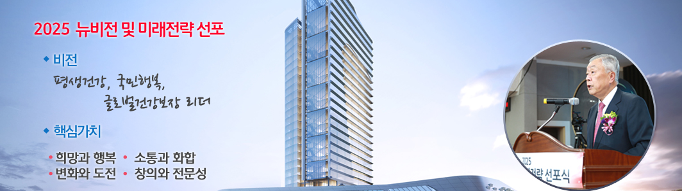
「‘2025 뉴비젼 및 미래전략’ 수립 및 선포」 진단
◯ 지난 10년간 저출산대책으로 150조원 규모의 국가재정을 투입 출산율 0.07명 증가에 그침
◯ 우리나라 고령인구 증가속도 베트남에 이어서 세계2번째, ‘17 고령사회, 14% <750만 명>
◯ 향후 25년內 노동가능 인구 15% 이상 감소 전망 노동력 감소와 보건의료·연금지출 증가 직면
◯ 4重苦(저출산·고령화·노동력 감소·저성장 기조) 건강보험 부담 및 급여계층간의 불균형 심화 예상
◯ 건강보험 재정, ‘16년 적자전환, ‘17년 노동력 감소로 본격적인 어려움 직면 예상 <복지부, ‘건보재정현황’>
◯ 공단, 건강보험을 둘러싼 諸위기요인의 극복을 위해 ‘2025 뉴비젼 및 미래전략’ 수립하고 선포함
건강보험을 포함한 우리나라 보건의료 환경의 급변에 대비한, 「건강보험의
지속가능성 위협요인 극복대책」의 차질 없는 추진 필요

Slide 4
「건강보험제도를 둘러싼 운영주체들간의 인식」 문제
◯ 건강보험제도의 원활한 지속은 가입자·공급자·정부와 공단 등 운영주체간의 공감여부에 달려있음
◯ 국민, 수년째 60% 초반대에 머물고 있는 보장률의 OECD 수준의 확대와 보험료 부담완화 요구
◯ 의료계, 지난 수년간 수가현실화와 의료 종별기능정립 및 전달체계 개선 등 지속적으로 요구
◯ 정부 및 보험자, 적정부담-적정급여 등 선진형 패러다임 도입으로 국민건강권 수호를 고민하는 중
◯ 공단, 최근 수가협상 - 건보재정과 병원경영수지 등을 감안한 합리적인 계약을 체결한 것으로 평가
< 연도별 건강보험환자 건강보험 보장률 >
건강보험 보장률
비급여 본인부담률
법정본인 부담률
운영주체간의 민감한 사안을 해소하는 「소통·공감·협력 상시시스템 구축」 필요

Slide 5


「메르스 후속대책,‘공공의료 확충 등’추진」 문제
◯ 공단, 메르스 사태시 공단직원 160여명 대책반에 파견, 고객센터 모니터링업무 등 지원
◯ 지난 7.17, 후속대책 – 전자건강보험증 도입, 포괄간호서비스 전면 확대, 공공의료 확충 등 발표
◯ ‘전자건강보험증’, 시민단체에서 개인정보 유출, 비용대비 효과 등 문제점 제기 신중 추진 필요
◯ ‘포괄간호서비스 전면 확대’, 적정 간호인력 수급배치와 처우개선, 간호인력 개편 등 보강 필요
◯ ‘공공병원 확충’ 복지부와의 긴밀한 협의 하에 민간의료 사각 종별 및 지역중심 추진 필요
▲ 건보공단이 추진하고 있는 'IC카드' 시안 모습
▲ OECD 국가별 환자1인당 간호사 (2015년 기준)
「건강보험 보장률 확대」 및 「건강보험료 부담완화」 등 현안개선에 집중 필요

Slide 6
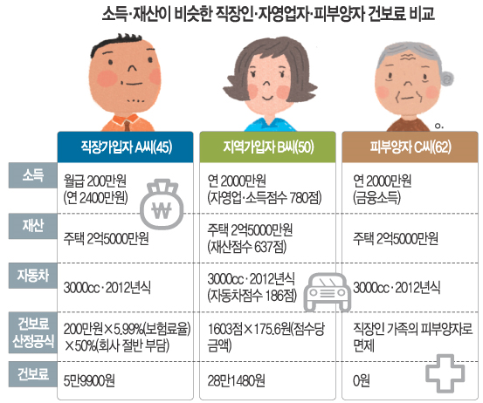
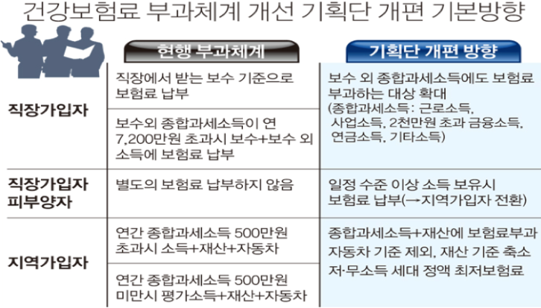
「건강보험료 부과체계 개선 관련 제반 사항」 진단
◯ 건보료 부과체계 개선 관련, 對국민 이해와 동의·여야 합의 전제 추진 사회적 합의 중요
◯ 기본목표, 「보험료 부담의 형평성 제고」, 「보험재정 손실 보전 방안 사전 마련」 등의 실현
◯ 실행원칙, 개인별·직역별·계층별로 보험료 부과 및 변동내용에 대한 정보, 자료제시를 통해 추진
◯ 주요 쟁점(최저보험료 도입, 재정중립원칙하의 손실보전방안 등), 충분한 논의와 협의를 통해 해소
건강보험 부과체계 개편의 중대성 감안한 「범정부 사회적 합의체 구성」 필요

Slide 7
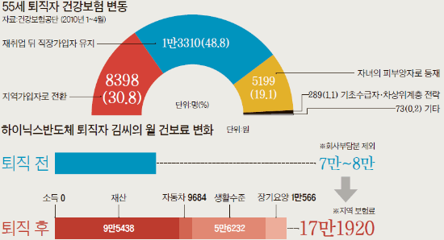

「건보부과체계 개편」 관련 쟁점① 「지역가입자 보험료 부과방식」 문제
<향후 주요 검토사항>
◯ 「소득보험료 역진성 개선」 필요 시기·방법 등 세부방법
◯ 「저소득취약계층 최저보험료 도입」 필요 수준·대상·세부경감방안 등
◯ 「재산보험료 공제」 필요 공제에 따른 재정 손실 고려 및 시기·단계 등
◯ 「자동차보험료 폐지」 필요 다만, 고가 자동차에 대한 유지여부 등
◯ 「보험료 상한액 유지」 필요 다만, 직장보험료 기준과의 균형 위한 상향조정 등
베이비부모세대의 은퇴·지역가입 전환 따른 「건보료 부담 문제」 집중해소 필요

Slide 8
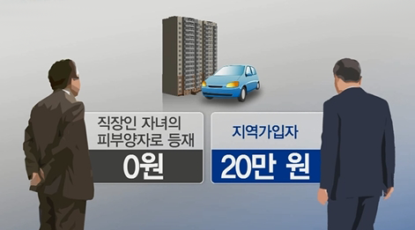
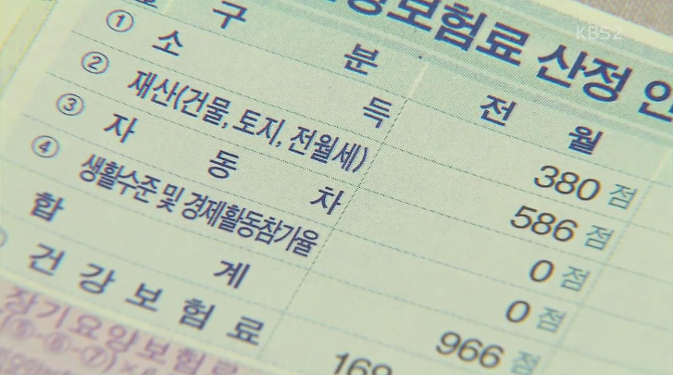
「건보부과체계 개편」 관련 쟁점② 「직장가입자 下 피부양자 인정 기준」문제
<향후 주요 검토사항>
◯ 「건강보험 무임승차 기준 강화」 필요 구체적인 세부기준(소득/재산/부양요건 등)
◯ 세부기준 중 「소득기준 – 개별소득 ➝ 총소득, 기준 금액 하향」 필요 단계적 하향 여부
◯ 「재산 및 인정기준 하향」 필요 하향 기준 등 세부기준과 단계적 조정 여부
◯ 「하향」 필요 다만, 고가 자동차에 대한 유지여부
◯ 「자격변동, 지역가입자 전환원칙」 필요 현 자격상태에서의 부과 또는 별도자격 신설 여부
건강보험료 부과 형평성 제고를 위한 「피부양자 건보료 부과기준 확대」 필요

Slide 9
「건보부과체계 개편」 관련 쟁점③ 「재정중립원칙 下 손실보전 방안」문제
<향후 주요 검토사항>
◯ 「재정중립방안에 대한 고민」 필요 장기적 계획하에 시기, 단계별 대안 등
- 소득보험료 부과방식 개선, 재산기초공제금액 축소, 피부양자 재산기준 및 부양요건 강화 등
△ 「누적 적립금 사용」 일시적인 단기해결책에 불과
△ 「보험료율 인상」 직장가입자 ‘유리지갑’ 논란
△ 「별도 추가 국고지원」 현행 국가재정 여건 감안
< 모의운영 결과 재정추계 >
구 분 | 현 행 | 재정 중립안 | 보험료율
모형1. 최저(기본)보험료 8,240원 | 38조 4,140억 | 38조 4,140억 (보험료율 : 5.79%) | 39조 344억 (6,204억)
모형2. 최저(기본)보험료 16,480원 | 38조 4,140억 | 38조 4,140억 (보험료율 : 5.73%) | 39조 4,252억 (1조 112억)
모형3. 최저(기본)보험료 18,400원 | 38조 4,140억 | 38조 4,140억 (보험료율 : 5.72%) | 39조 5,255억 (1조 1,115억)
「부과체계 개선」의 중대성을 감안한 「재정손실 보전방안」 적극 강구 필요

Slide 10
「건보부과체계 개편」 관련 쟁점④ 「분리과세 금융소득 등 건강보험료 부과」문제
◯ 현재의 건강보험료 부과방식, 종합소득에 대해서만 부과 분리 및 분류소득에 대해서는 미부과
< 검토방안 > - 보험료 부담의 형평성 제고 및 재정 손실보전 차원
◯ ‘분리소득’ 중 일정액 이상의 「금융소득(이자, 배당 등)」에 대한 건강보험료 부과 필요
◯ ‘일용근로소득’에 대한 부과 합리적 부과방안 마련 위한 연구용역 등 정밀분석 필요
◯ ‘연금 및 기타소득’에 대한 부과 조세행정 등 사회변화 추이 감안, 장기적 실행과제 검토대상
< 분리과세 금융소득(직역별) 현황 (2011년 귀속분, 단위: 억원, %) >
금액구간 (만원) | 전체 |  | 지역 |  | 직장 |  | 피부양자
 | 소득금액 | 비율 | 소득금액 | 비율 | 소득금액 | 비율 | 소득금액 | 비율
연100만원 (8.3)초과 | 158,949 | 100 | 41,459 | 26.0 | 65,051 | 40.9 | 52,439 | 32.9
연336만원 (월28)초과 | 107,476 | 100 | 29,212 | 27.1 | 42,960 | 39.9 | 35,304 | 32.8
연1천만원 (월83)초과 | 42,513 | 100 | 12,114 | 28.5 | 16,853 | 39.6 | 13,546 | 31.8
분리과세 「(일정액 이상) 금융소득 – 건강보험료 부과」를 적극검토하고,
「일용근로소득」, 「연금 및 기타소득」에 대해서는 중·장기적으로 검토 필요

Slide 11
「국가가 책임져야 할 特別國民, 보장성 강화」 문제
◯ 일제강점기 최대피해자, ‘일본군 위안부 할머니’ 생존자 30여 명(평균 92세),
다수 「나눔의 집」에서 여생
◯ 6.25 한국전쟁 최대희생자, ‘국군포로 생환자’ 생환자 40여 명(평균 85세), 대부분 독거생활 중
◯ 일제 강제징용자, ‘사할린 영구귀국자’ 귀국자 4.300여 명(평균 80세), 가족 그리운 ‘철새’ 신세
< 현실적 애로사항 >
◯ ‘위안부 할머니’의 대부분이 「비급여 질환」으로 의료비·약제비 부담 가중 정책적 판단 없음
◯ ‘국군포로 생환자’의 동행 탈북 배우자 「의료급여 지원대상 제외」 가족 버리고 탈출했어야 ?
◯ ‘사할린 영구귀국자’의 건강검진 등 ‘그림자 진 의료혜택’ 정기건강검진 수급율 상대적으로 낮아
◯ 대부분 2세, 3세들의 경제적 자립도가 상대적으로 저조 다수 ‘자식부양’ 부담도 안고 있어
21세기 대한민국의 위상에 걸맞은 「특별한 건강보험 의료지원대책」 필요

Slide 12
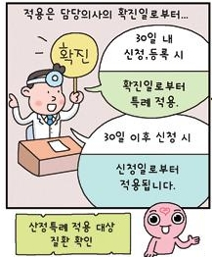
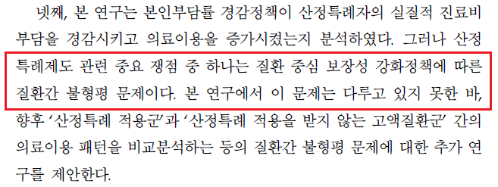
「건강보험의 질병間 비용부담 형평성」 문제
◯ 우리나라 국민의료비에서 차지하는 공공의료비 비중은 54.5% OECD 평균 72.3%, 2위 차지
◯ 암, 뇌혈관, 심장, 희귀난치성 질환, 기타 중증질환 의료비 각 119%, 129%, 214%, 72%, 151% 증가
◯ 질환자 소득수준을 고려하지 않은 「산정특례제도」 질환 간 형평성 문제 및 상대적 박탈감 초래
< 국민건강보험 건강보험정책연구원 연구보고서(2014-1-0008) >
질병간·소득계층 간 형평성 문제 해결 위해, 「산정특례제도와 본인
부담상한제 통합」 적극 검토 필요

Slide 13
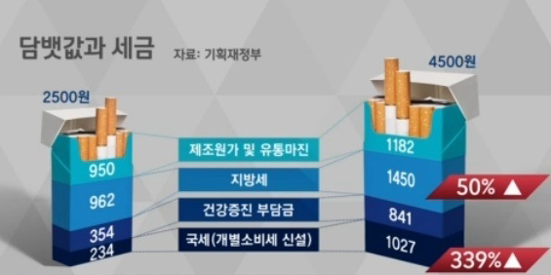
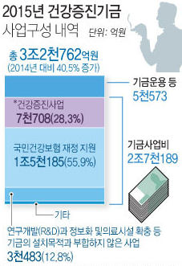
「담배부담금, 목적 외 부실 사용」 문제
◯ 담배부담금 목적 및 사용기준
◯ 담배부담금 현황, ‘13년 9,986억원, ’14년 1조191억원, ‘15년 1조5,185억원 <예산기준>
◯ 담배부담금 사용현황, 법률에 정하고 있는 사용 용도별 구체적 구분 없이 포괄적으로 사용
2015년 기준, 금연치료 건강보험 지원사업비 예산은 6.5%, 1,000억원에 불과
△ 국민건강보험법 제108조(정부지원) ④ 공단은 제2항에 따라 지원 된 재원을 다음 각 호의 사업에 사용한다. 1. 건강검진 등 건강증진에 관한 사업 2.가입자와 피부양자의 흡연으로 인한 질병에 대한 보험급여 3.가입자와 피부양자 중 65세 이상 노인에 대한 보험급여
법률에 따른 「용도별 분리 사용」 및 「금연치료 목적 지원예산 확대」 필요

Slide 14
「예방적 건강증진 – 보장성 강화정책의 확대」 문제
◯ 건강보험료 ‘11년 5.9%, ’12년 2.8%, ‘13년 1.6% 지속 인상 누적적립금(수입) 16.2조원(’15년) 예상
◯ 문제는 건강보험 보장률의 지속 하락 (‘14년 61.5%)과 비급여 본인부담률의 지속 상승 (‘14년 18.6%)
◯ 「보장성강화 정책」의 확대 속도보다 「비급여 진료영역」이 더 빠르게 확대되어 보장률이 향상되지
못하고, 환자들의 부담 가중되고 실정
< 최근 5년간(‘11~’15.6) 건강보험 재정현황 (현금기준, 단위:억원) >
구 분 | 2011년 | 2012년 | 2013년 | 2014년 | 2015년 6월
수 입 | 379,774 | 418,192 | 451,733 | 485,024 | 266,849
지 출 | 373,766 | 388,035 | 415,287 | 439,155 | 233,001
당기수지 | 6,008 | 30,157 | 36,446 | 45,869 | 33,848
누적수지 | 15,600 | 45,757 | 82,203 | 128,072 | 161,920
계층으론 복지사각지대, 질환으론 만성합병질환자, 비만·치매·희귀질환자
등에 대한 「예방적 건강증진 – 건강보험 보장성 강화」 확대 필요

Slide 15


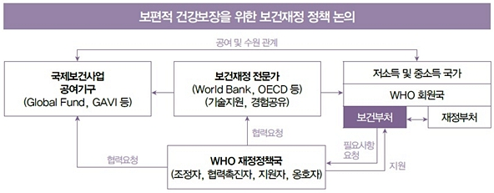
「보편적 건강보장」을 위한 심평원의 과제
◯ 보편적 건강보장(WHO), 모든 사람들에게 양질의 의료서비스를 적정부담으로 이용·보장하는 것
○ 「의료서비스」는 치료적 서비스 외에 건강증진, 예방, 치료, 재활, 완화의료를 모두 의미
< 우리나라 건강보험제도의 성과와 한계 >
○ 매우 짧은 기간에 ‘전 국민 건강보험’ 달성 ‘저부담-저급여’전략의 선택으로 가능
- 건강보험료를 적게 걷는 대신 진료비 본인부담률을 높게 설정하고 급여범위를 좁게 설정
○‘저부담-저급여’전략의 선택 결과 多비급여서비스 및 新비급여서비스 발생의 악순환
○ 결론적으로, 건강보험의 낮은 보장성 - 의료이용과 건강수준의 사회계층간 형평성을 악화시킴
보편적 의료보장의 확대를 위해 「의료서비스의 전략적 구매」,
「전문가적 정책실행 및 개발 역량 강화」 필요

Slide 16
「미래의료의 변화 방향과 심사평가원의 역할」 진단
◯ 미래 의료환경의 주요 변화는 건강관리 보건의료시스템의 개인IT, ICT화
○ 건강관리 및 질병관리의 양상이 진단과 치료 중심에서 예방으로 전환
< 미래의료 변화에 따른 심평원의 역할 >
○ 컴퓨터 기능의 고도화 속도에 걸맞은 자동화된 심사시스템 운영, 심사기준 관리 수정․보완 필요
○ 현재의 건강보험은 건강향상보다 질병치료에 대한 보상체계로 설계
치료보다 건강증진과 예방중시 방향에 맞춰 건강보험체계의 변화 주도하는 역할 필요
○ 개인별 맞춤건강관리에 대한 적극적인 동기부여, 이에 맞는 지불제도 재설계에 대한 연구 필요
○ 세계 유례없는 빅데이터를 활용하여 첨단 의·과학 기술발전에 기여
바이오뱅크 유전자 정보와 결합하여 첨단 의·과학 분야에 제공하거나, 암·희귀난치성질환
·만성질환 등 질병극복 유전체 의학기술 발전에 크게 기여할 수 있을 것임

Slide 17
「DUR(의약품 처방조제 지원서비스) 활용 강화를 통한 감염병 대응」 문제
◯ 의ㆍ약사의 처방ㆍ조제시 「환자 기존정보 실시간(1초內) 제공시스템」 의료기관 99.4% 활용
< 메르스 사태시(‘15.6.17부터) DUR 활용현황 및 기여한 점 >
○ 의료기관 정보 제공 환자정보 인지상태에서 일반감기 또는 메르스 (의심)환자 진료
- (위험지역 노출력) 내원 환자 진료 시작시, 환자의 중동지역 방문여부 ▶ 오진 등 방지
- (접촉자) 내원 환자가 메르스환자 접촉자인 경우 해당 정보 ▶ 신속, 정확한 치료 조치
- (삼성서울병원 단순 내원자) 해당 정보, 현재는 방문자 명단을 받아서 DUR DB에 탑재하여 활용
○ 역학조사관 실시간 정보 제공 역학조사시 환자의 기억에만 의존하는 한계의 대폭 보강
< 향후 신종 감염병 대응시, DUR 활용 발전방안 >
○ DUR의 근거인 처방전 상병코드의 기입 필수화 실시간 Electronic Surveillance 가능
○ 현재의 공문, 유선 등을 이용한 특이사항 전파 DUR을 통한 병의원 공지사항 전파
○ 국민안전향상을 위한 DUR 활용 및 방안에 관련한 사항의 법제화

Slide 18

「비급여 진료비용 고지 미흡 및 부실제도」 문제
◯ 소비자의 알 권리와 자기결정권 보장 목적 「비급여 진료비용 고지지침」 개정 (‘14. 6)
◯ 동시에 대형병원 집중현상 완화, 비합리적인 의료기관별 비급여 진료비용의 편차 완화 등
진료비용 정보의 비대칭에 따른 시장실패 문제 해소 등 목적
< 현 제도의 문제점 >
○ 각 의료기관의 비급여 진료가격·제공량 정보수집, 공개 법적 근거 없음
○ 비급여 진료비용과 급여 진료비용을 결합한 총 진료비용 정보 공개 법적 근거 없음
○ 정보 부족으로 비급여 진료의 병원 간 가격 편차 발생 국민의료비 부담 가중 우려
소비자 입장에서 「총 진료비용정보공개 및 진료비직권심사제도」 마련 필요

Slide 19
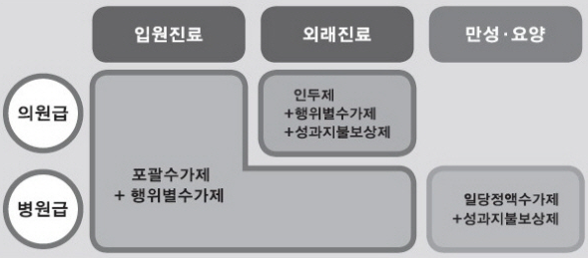
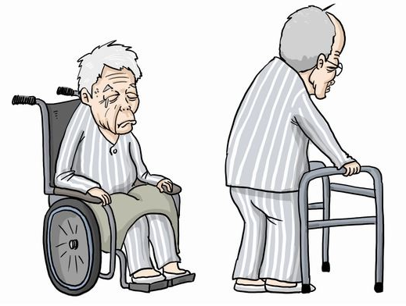
「요양병원 지불제도 개선」 문제
◯ 현재, 환자 요구도 및 기능상태에 따른 (환자군별 입원 1일당) 일당정액제 지불제도 적용, 운영 중
- 이외에 식대·CT·MRI 등 행위별 수가, 의사 및 간호인력 확보 등에 따른 입원료 차등, 별도 보상을 하고 있음
< 요양병원 지불제도의 문제점 >
○ 요양병원 급여비용(‘14), 약 4.7조원(건강보험 3.7조원, 의료급여 1조원) ‘08년 대비 2배 이상 증가
○ 규모 -‘01년 28개 기관 3,344개 병상 ➝ ’14년 1,337개 기관, 215,958병상 65배 급증
○ 수요 - ‘08년 입원이용환자 수는 185,464명(1인당 연간입원일수 : 127.8일) ➝‘14년 292,251명(160.2일)으로
요양병원 일당정액제는 무제한 입원기간 적용, 매년 환자 1인당 연간 누적입원일수 증가
○ 기본수가와 가산적용금액 간 현격한 차이 존재 가산수가적용 병원 및 병원당 병상수 급증문제 발생
「환자분류체계 및 수가 개선방안」 강구 및 「의료차원의 관리 강화」 필요

